Slide 1
工业工具商务矢量图标合集

Slide 2
工业工具
矢量图标合集

Slide 3
工业工具
矢量图标合集

Slide 4
商务
图标元素

Slide 5
商务
图标元素

Slide 6
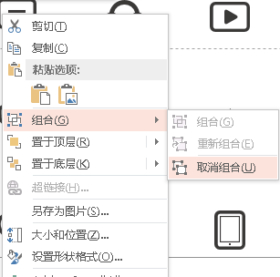
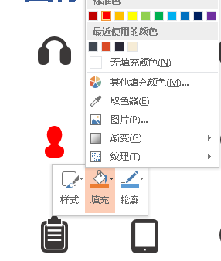
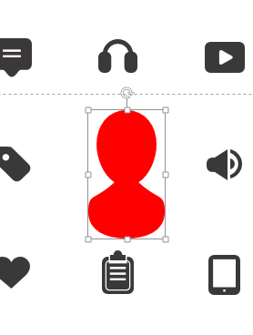
使用方法
1.取消组合
2.填充颜色
3.调整大小
选择您要用到的图标单击右键选择“取消组合”
右键单击您要使用的图标选择“填充”，选择任意颜色
拖动控制框调整大小

